Slide 1
স্বাগতম

Slide 2
পরিচিতিঃ
হরেন্দ্র বিশ্বাস
জুনিয়র ইন্সট্রাক্টর(রেডিও এন্ড টিভি)
নরসিংদী টেকনিক্যাল স্কুল ও কলেজ
Email:harendrabiswas@gmail.com

Slide 3
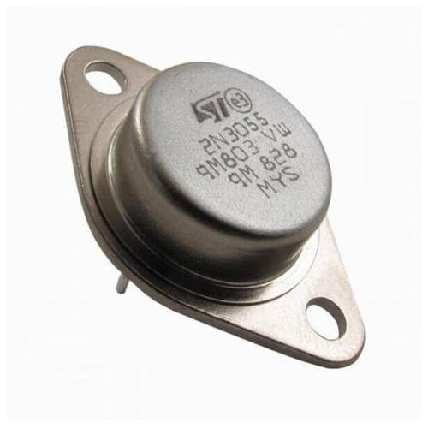
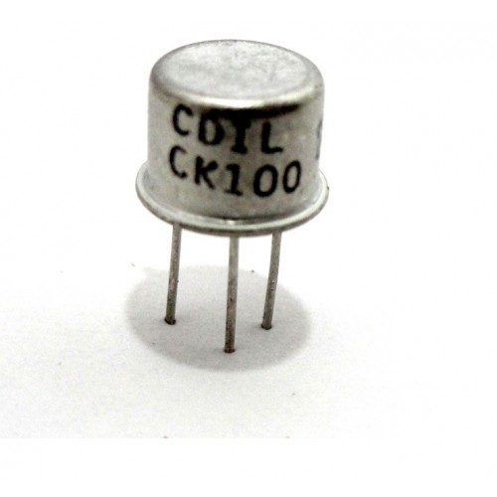
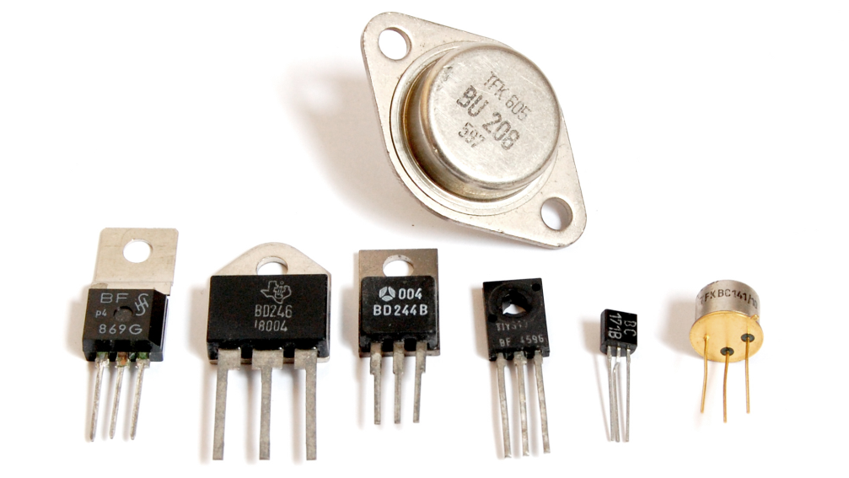
নিচের ছবিগুলো লক্ষ্য কর……….

Slide 4
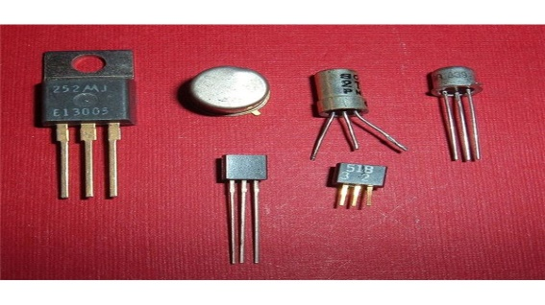
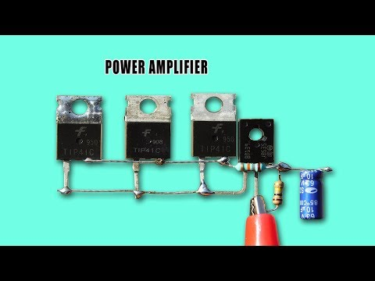
বাইপোলার ট্রানজিস্টর

Slide 5
জেনারেল ইলেকট্রনিক্স-২(১ম পত্র)
নবম শ্রেণি
অধ্যায়ঃ অষ্টম
(বাইপোলার ট্রানজিস্টর)

Slide 6
এই পাঠশেষে শিক্ষার্থীরা…..
ট্রানজিস্টর বায়াসিং কী তা বলতে পারবে।
ট্রানজিস্টর বায়াসিং এর প্রকারভেদ বলতে পরবে।
ফরোওয়ার্ড ও রিভার্স বায়াস কী তা বলতে পারবে।
বাইপোলার ট্রানজিস্টরের ব্যবহার বলতে পারবে।
এনপিএন ও পিএনপি ট্রানজিস্টর এর কার্যপ্রণালি বর্ণনা করতে পারবে।

Slide 7
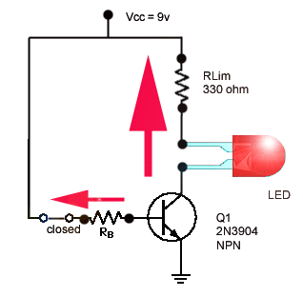
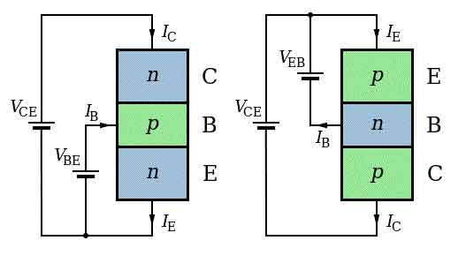
ট্রানজিস্টর বায়াসিং কী ?
ট্রানজিস্টর বায়াসিং
যে প্রক্রিয়ায় বহিস্থ ভোল্টেজ প্রয়োগের মাধ্যমে ট্রানজিস্টরকে কার্য উপযোগী করা হয়, তাকে ট্রানজিস্টর বায়াসিং বলে।

Slide 8
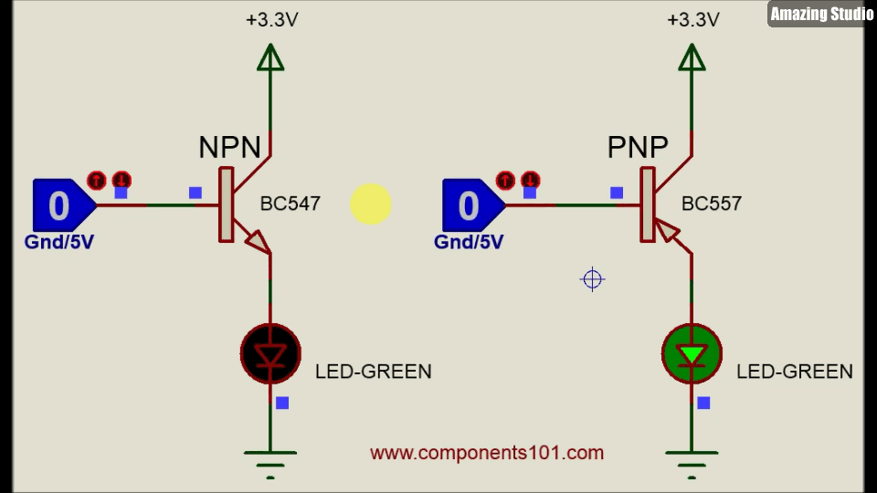
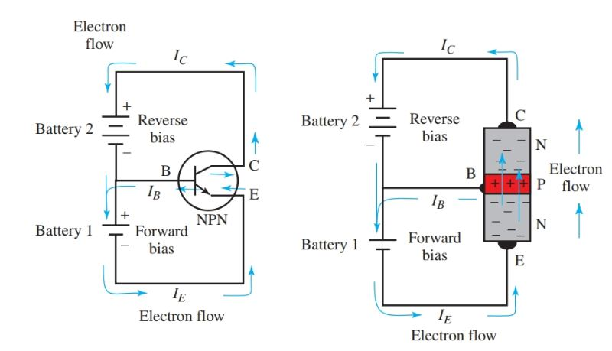
ট্রানজিস্টর বায়াসিং এর প্রকারভেদ
ট্রানজিস্টর বায়াসিং দুই প্রকার। যথাঃ
ফরোওয়ার্ড বায়াস
রিভার্স বায়াস

Slide 9
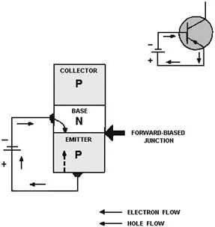
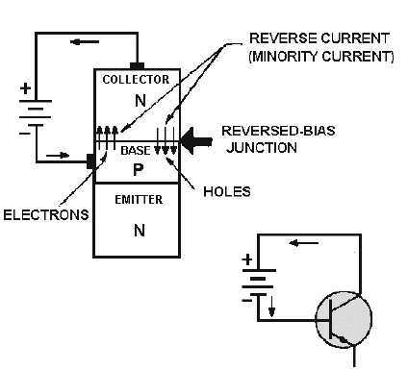
ফরোওয়ার্ড ও রিভার্স বায়াস কী?……..
যখন পাওয়ার সাপ্লাইয়ের পজেটিভ টার্মিনাল ট্রানজিস্টরের পি-প্রান্তে এবং নিগেটিভ টার্মিনাল ট্রানজিস্টরের এন-প্রান্তে সংযোগ করা হয়, তখন তাকে ফরোওয়ার্ড বায়াসিং বলে।
যখন পাওয়ার সাপ্লাইয়ের নিগেটিভ টার্মিনাল ট্রানজিস্টরের পি-প্রান্তে এবং পজেটিভ টার্মিনাল ট্রানজিস্টরের এন-প্রান্তে সংযোগ করা হয়, তখন তাকে রিভার্স বায়াসিং বলে।

Slide 10
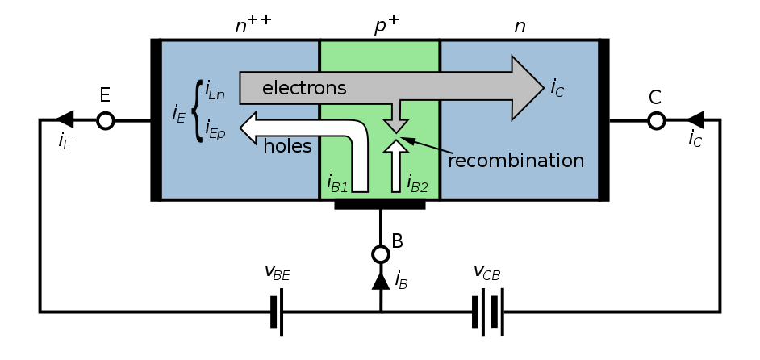
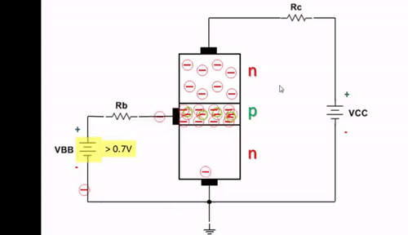
এনপিএন ট্রানজিস্টরের কার্যপ্রণালি……..
এনপিএন ট্রানজিস্টরকে অপারেট করার জন্য ইমিটার বেস জাংশনে ফরোওয়ার্ড বায়াস এবং কালেক্টর বেস জাংশনে রিভার্স বায়াস প্রদান করা। ফলে ইমিটার হতে ইলেকট্রন বেসে প্রবেশ করে এবং বেস হতে হোল ইমিটারে প্রবেশ করে। বেসের আয়তন কম বলে ৫% ইলেকট্রন গ্রহন করে এবং বাকি ৯৫% ইলেকট্রন কালেক্টর বেস জাংশন ভেদ করে কালেক্টরে প্রবেশ করে। এভাবে ইমিটার হতে কালেক্টরে কারেন্ট প্রবাহ চলতে থাকে।

Slide 11
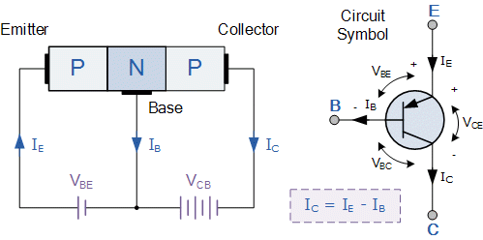
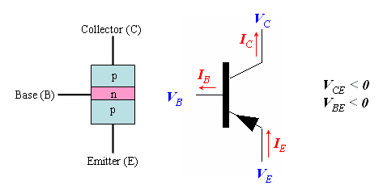
পিএনপি ট্রানজিস্টরের কার্যপ্রণালি……..
পিএনপি ট্রানজিস্টরকে অপারেট করার জন্য ইমিটার বেস জাংশনে ফরোওয়ার্ড বায়াস এবং কালেক্টর বেস জাংশনে রিভার্স বায়াস প্রদান করা। ফলে ইমিটার হতে হোল বেসে প্রবেশ করে এবং বেস হতে ইলেকট্রন ইমিটারে প্রবেশ করে। বেসের আয়তন কম বলে ৫% হোল গ্রহন করে এবং বাকি ৯৫% হোল কালেক্টর বেস জাংশন ভেদ করে কালেক্টরে প্রবেশ করে। এভাবে ইমিটার হতে কালেক্টরে কারেন্ট প্রবাহ চলতে থাকে।

Slide 12
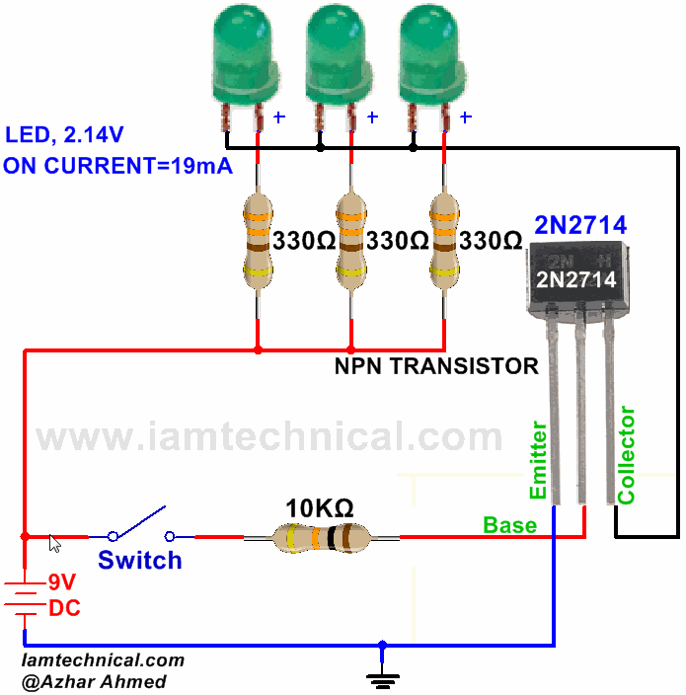
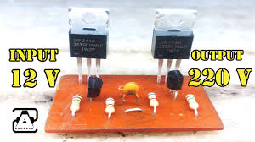
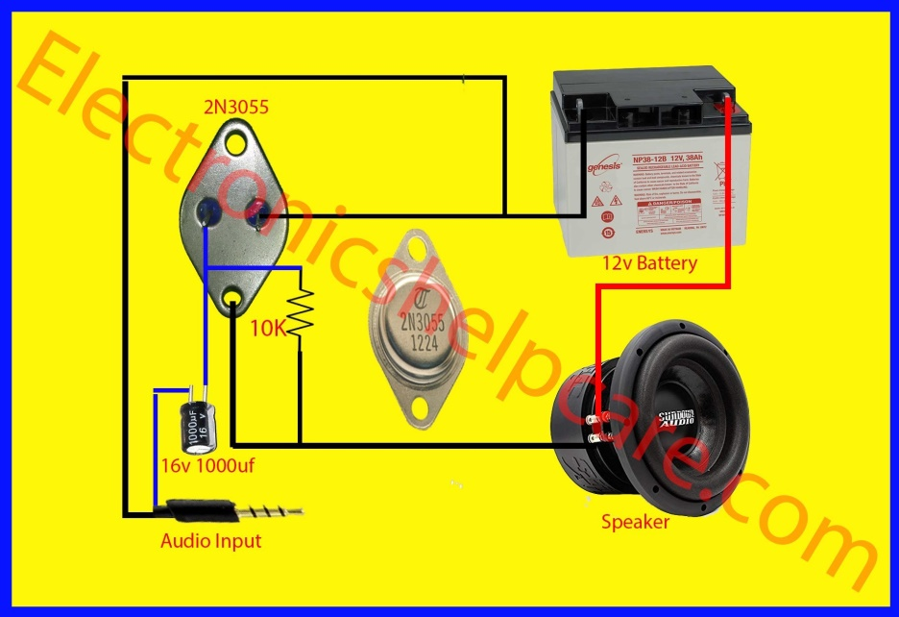
বাইপোলার ট্রানজিস্টরের ব্যবহার……..
সুইচ হিসাবে ব্যবহার
ইনভার্টার হিসাবে ব্যবহার
রেগুলেটর হিসাবে ব্যবহার
অ্যামপ্লিফায়ার হিসাবে ব্যবহার

Slide 13
মূল্যায়নঃ
ট্রানজিস্টর বায়াসিং কী ?
ট্রানজিস্টর বায়াসিং এর প্রকারভেদ লিখ।
ফরোওয়ার্ড ও রিভার্স বায়াস বর্ণনা কর।
বাইপোলার ট্রানজিস্টরের ব্যবহার লিখ।

Slide 14
বাড়ির কজঃ
এনপিএন ও পিএনপি ট্রানজিস্টর এর কার্যপ্রণালি বর্ণনা কর।

Slide 15
ধন্যবাদ

